Slide 1
圖解基礎詞彙 04 各種動作
本教材內容僅供會員個人學習用，擅自重製、改作、編輯、共同使用、轉借出租、公開放映等，皆須經著作所有人同意，違反者除民事賠償外，也須負刑事責任。

Slide 2
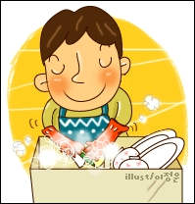
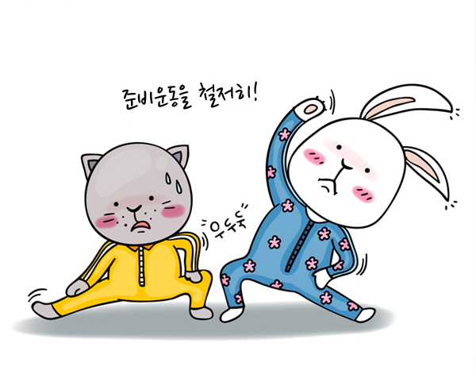
圖解基礎詞彙 04 各種動作
공부
讀書
설거지 洗碗
운동
運動

Slide 3
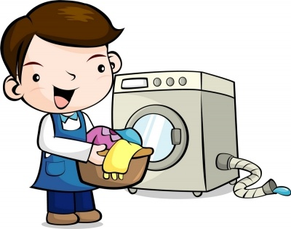
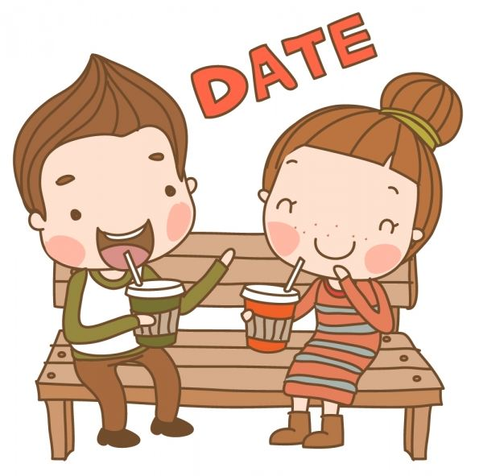
圖解基礎詞彙 04 各種動作
데이트
約會
세탁 洗衣服
회의 開會

Slide 4
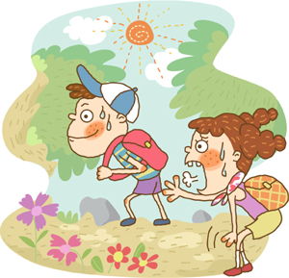
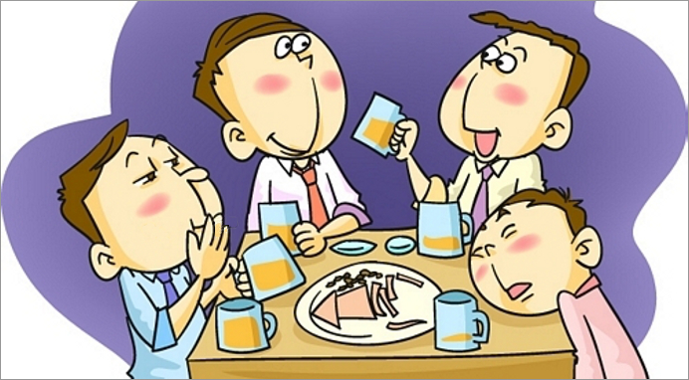
圖解基礎詞彙 04 各種動作
회식
聚餐
등산 登山
쇼핑 購物

